Slide 1

Réalisé par FUSTIER Julien et MARCEAU Cyril

Slide 2
Analyse client
Réalité virtuelle
Sondage
Connaître les attentes
Notes:
Bigscreen est une entreprise travaillant dans la VR qui est un secteur en forte expansion et à besoin d’avoir un outil qui leur permettrait de mieux cibler leur clientèle d’où la réalisation d’une application de sondage leur permettant de connaître leur attente.

Slide 3

Github
https://github.com/cyrilmarceau/Bigscreen

Slide 4







Technologies
Back-end
Front-end

Slide 5
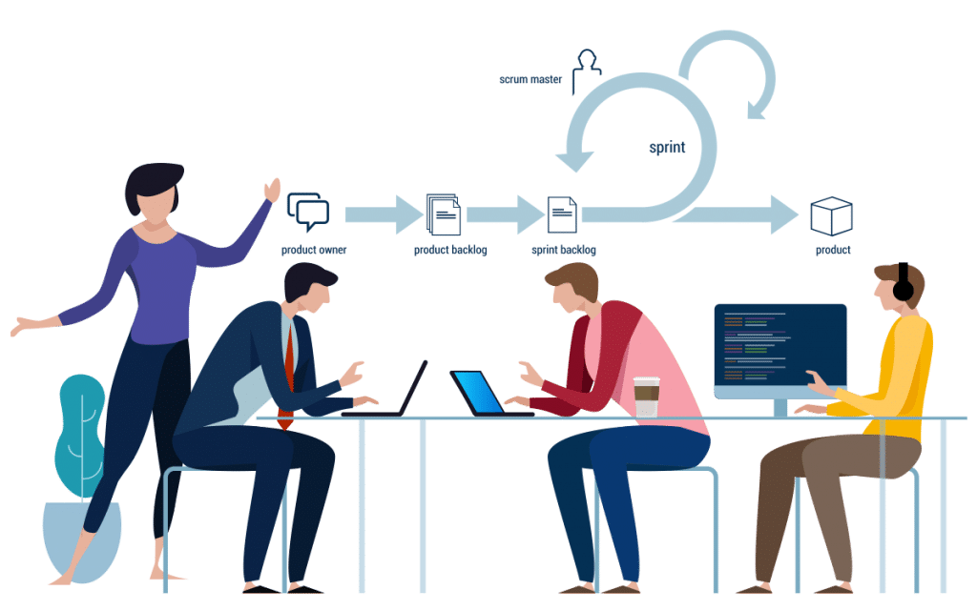

Méthode de travail
Avantages:
Travail collaboratif
planification flexible
partage des tâches
control de la progression
Outil d’organisation:
Notes:
Nous utiliserons la méthodologie agile car elle permet de s’adapter à la charge de travail en délivrant un travail fonctionnel en continue et permet de mieux diviser le travail étape par étape.
Pour gérer le versionning nous utilisons la méthodologie git flow. Nous partons d’une branche main qui contient le code finalisé. A partir de celle-ci nous créons une branche par tâche de travail. Lorsque nous avons terminé la fonctionnalité du code nous faisons un merge dans la branche main. Ceci nous permet de travailler en équipe de façon efficace et structurée.
Nous utiliserons la convention de commit (détail ici) qui permet d’avoir une vue globale et simple des différents commits réalisés durant ce projet.

Slide 6
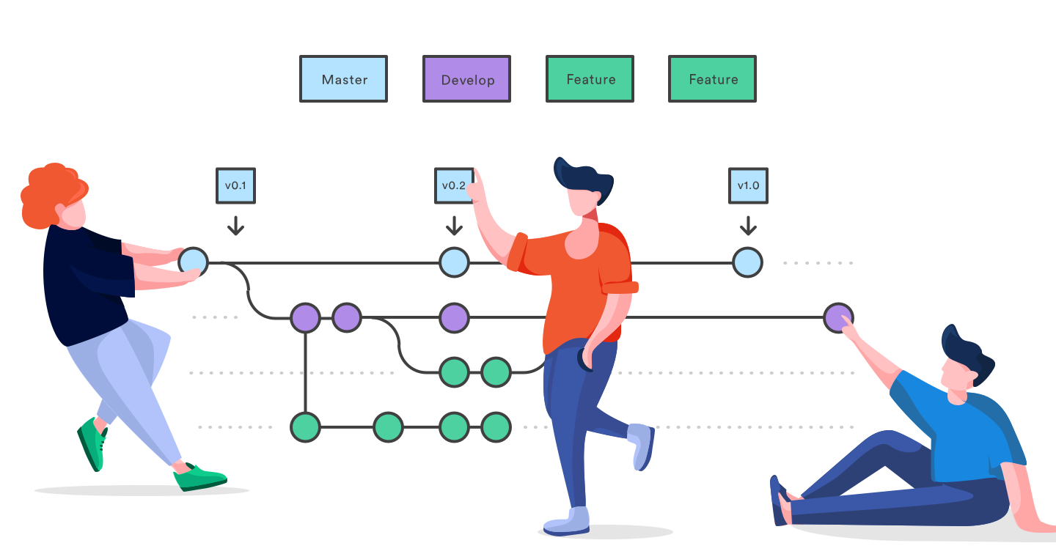
Gestion du versionning: GitFlow
Notes:
Nous utiliserons la méthodologie agile car elle permet de s’adapter à la charge de travail en délivrant un travail fonctionnel en continue et permet de mieux diviser le travail étape par étape.
Pour gérer le versionning nous utilisons la méthodologie git flow. Nous partons d’une branche main qui contient le code finalisé. A partir de celle-ci nous créons une branche par tâche de travail. Lorsque nous avons terminé la fonctionnalité du code nous faisons un merge dans la branche main. Ceci nous permet de travailler en équipe de façon efficace et structurée.
Nous utiliserons la convention de commit (détail ici) qui permet d’avoir une vue globale et simple des différents commits réalisés durant ce projet.

Slide 7
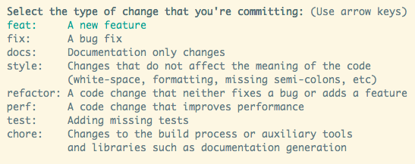
Convention de commit:
Source: Convention de commit

Slide 8



Outils
Insomnia
Github
dbdiagram
Notes:
Concernant les différentes fonctionnalités du projet nous avons utilisés jira qui permet d’avoir un aperçus des différents tickets à traiter durant le projet:
https://cyrilmarceau.atlassian.net/jira/software/projects/BIG/boards/2
Pour le versionning nous utilisons github.
Pour la mise en forme du schéma de la base de données nous utiliserons DB diagram. Un outil spécialement adapté pour les développeurs qui permet de relier le code avec la représentation visuelle des tables.

Slide 9
Document de conceptions

Slide 10
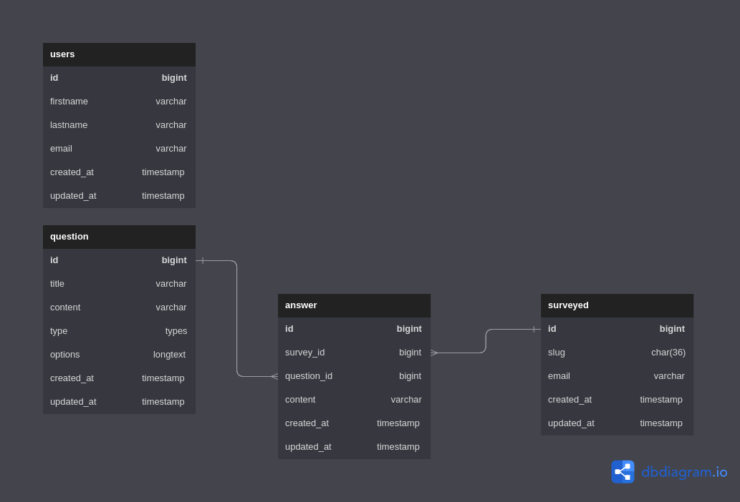
Structure des données

Slide 11
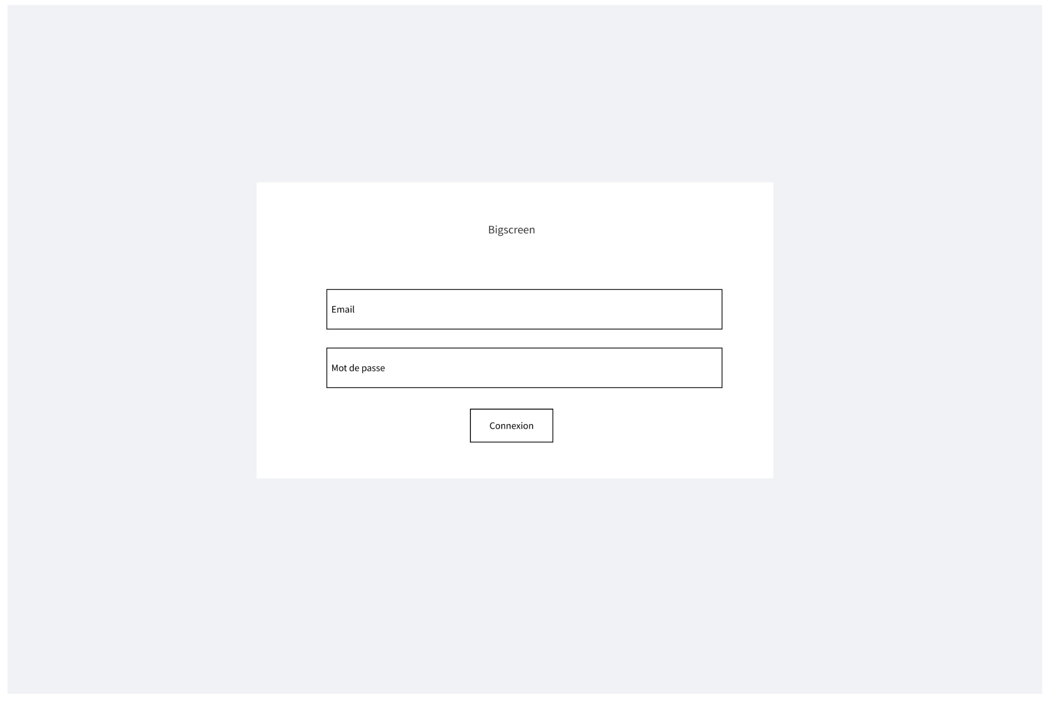
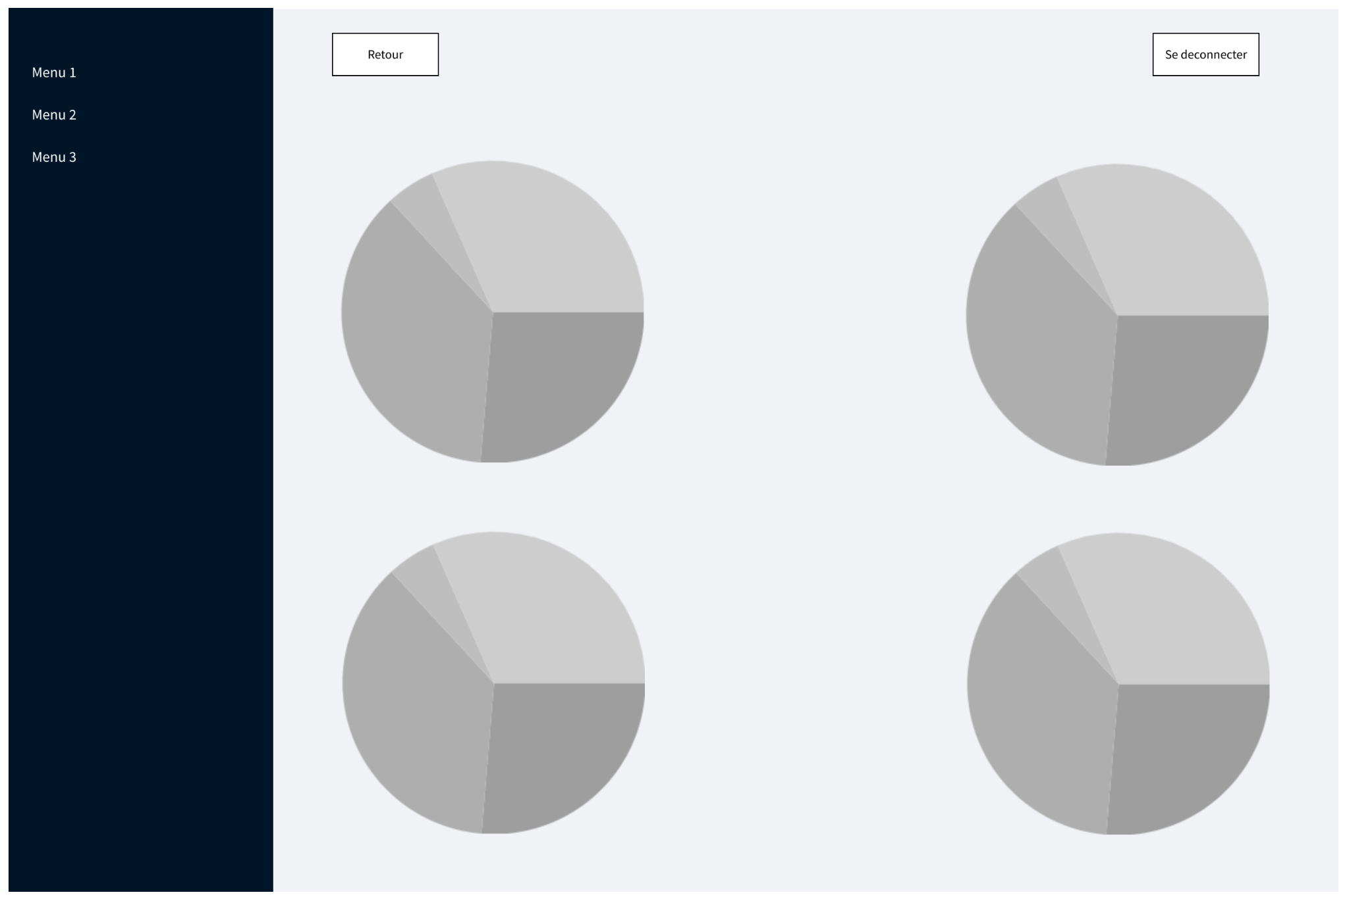
Wireframe - administration
Authentification
Accueil

Slide 12
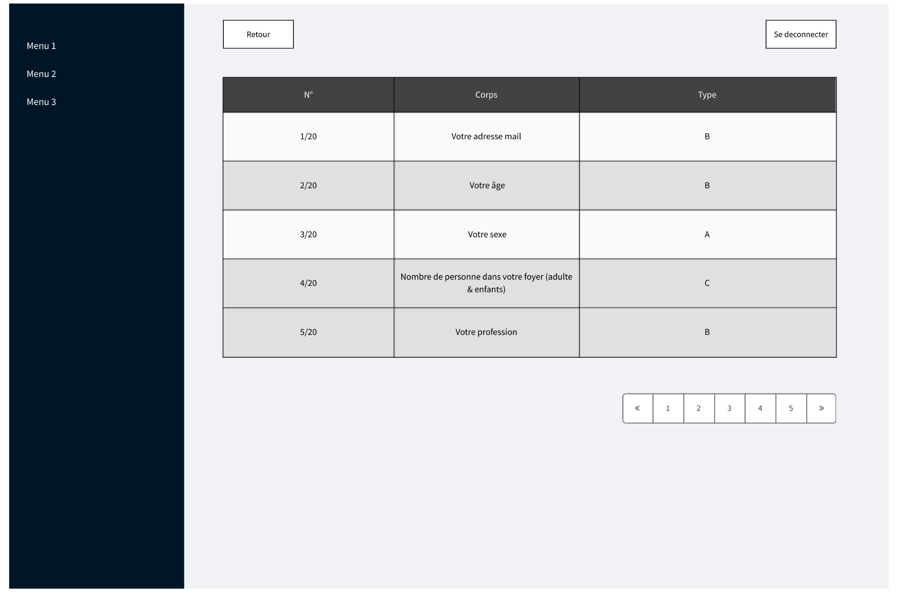
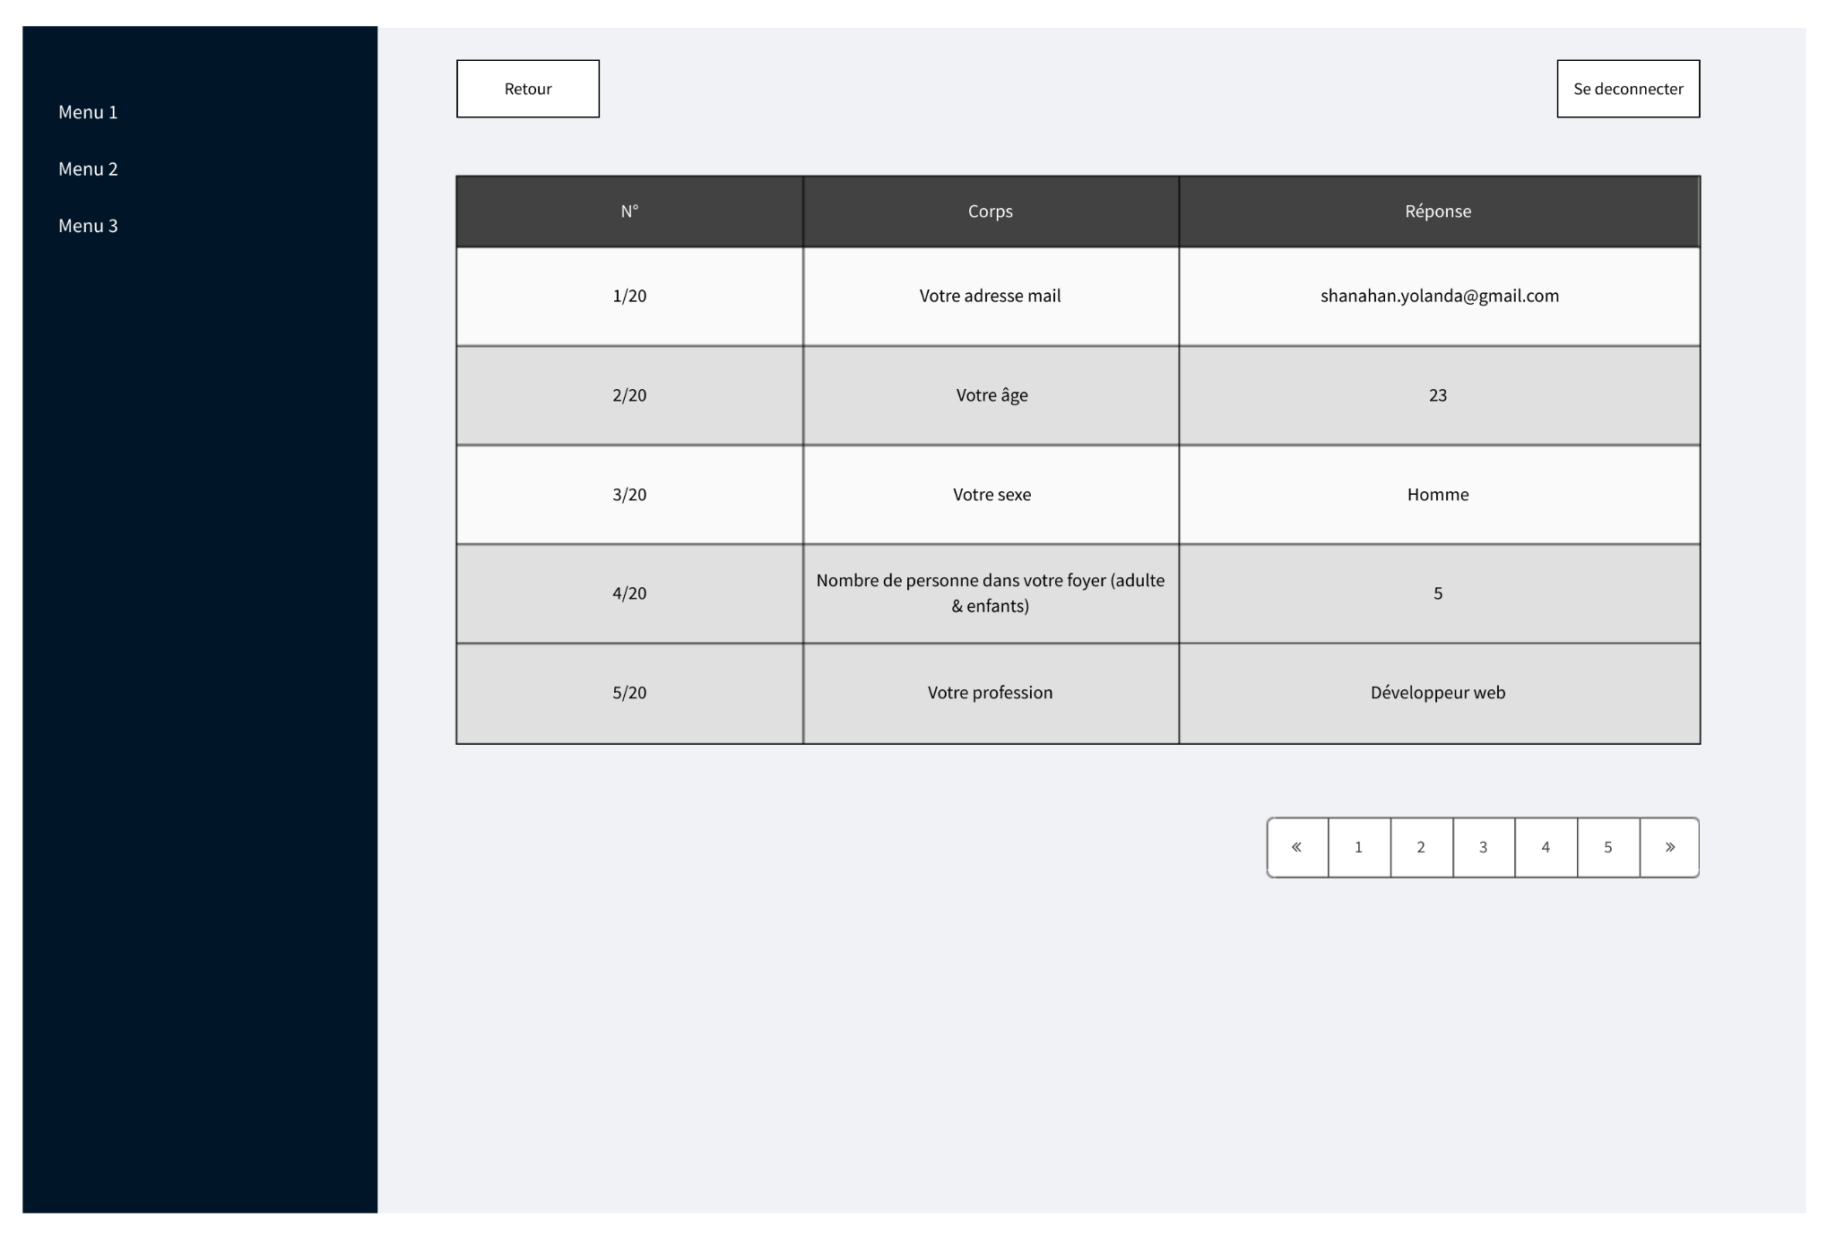
Liste des questions
Liste des réponses

Slide 13
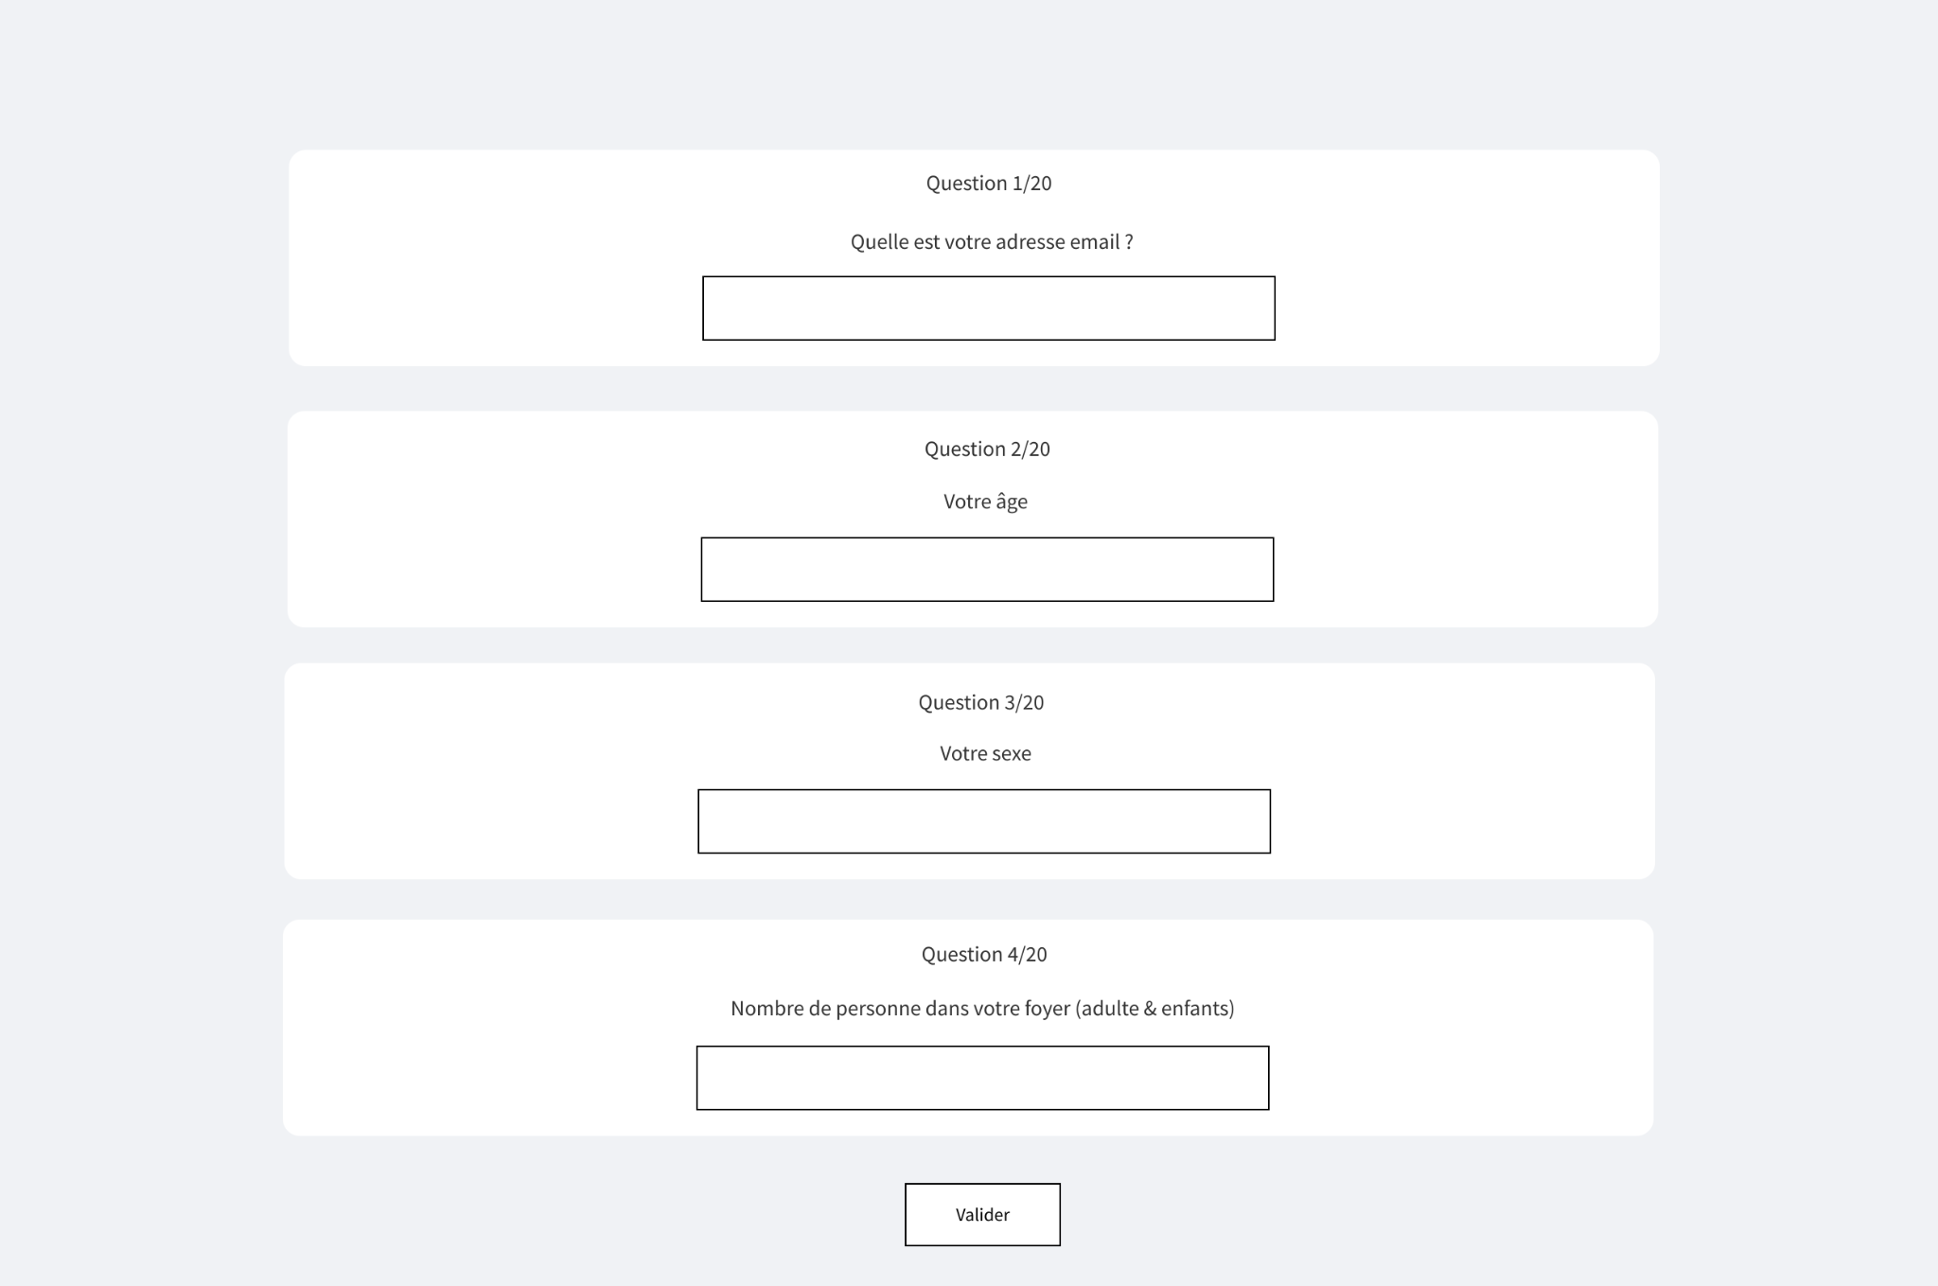
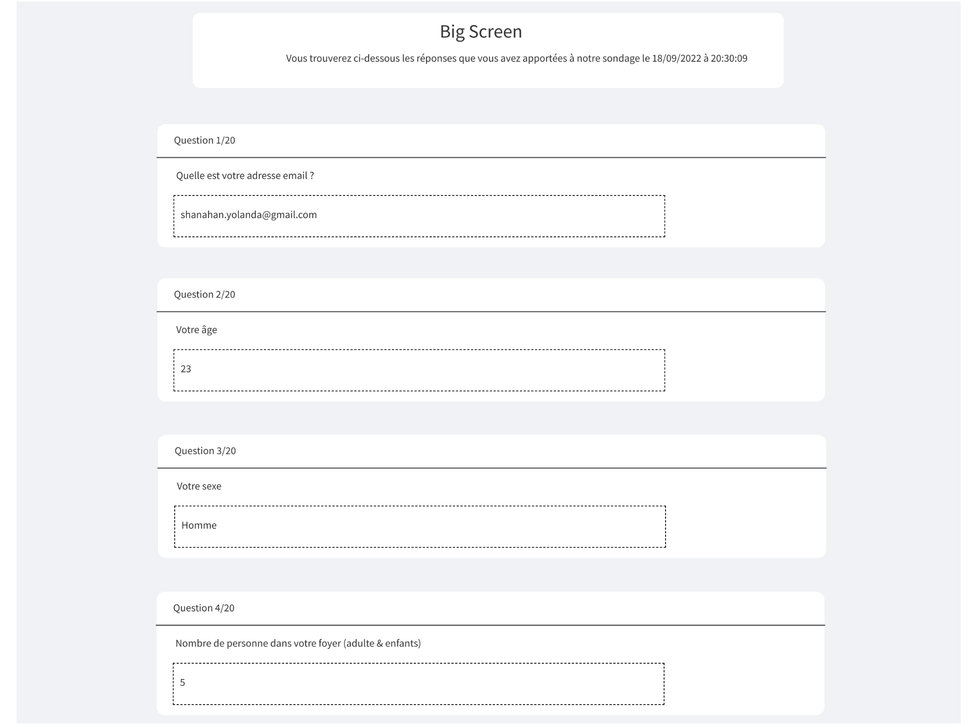
Wireframe - client
Questionnaire
Réponses d’un sondé

Slide 14


Arborescence des écrans
Espace authentifié
Administration
Client
authentification
Page d’accueil
(statistique)
Liste des sondages
Liste des questions
Questions du sondage
Visualisation des réponses

Slide 15
Diagramme du routeur - CLIENT
/surveyed
Formulaire
Action
Oui
Validé
Formulaire validé
Détail d’un sondage
/surveyed/slug

Slide 16
Administration
* prefix = /administration
Route protégé
Connexion
/administration
Action
Validé
Formulaire validé
Réponses
Accueil
Questions
/prefix/answer
/prefix/home
/prefix/questions
Déconnexion
Oui
Confirmation

Slide 17
Parcours utilisateur
http://localhost:3000/administration
http://localhost:3000/surveyed

Slide 18
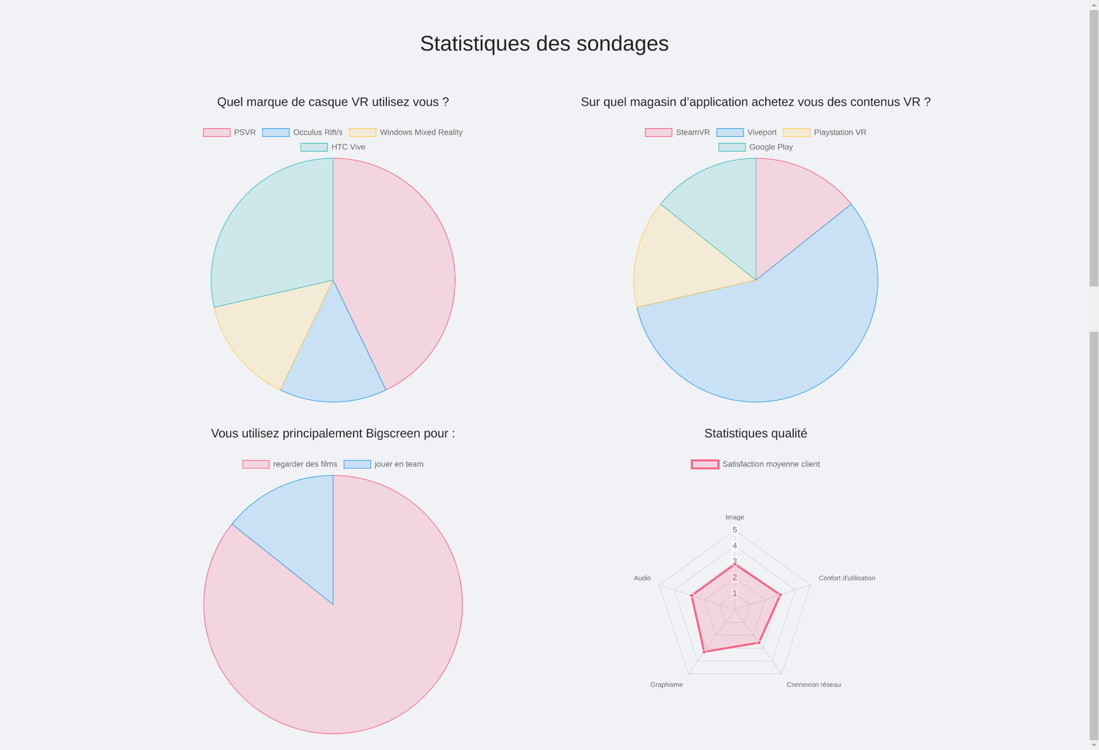
Point de développement
Notes:
Durant ce projet nous avons eu comme principale difficulté la construction de l’API pour les graphiques. Il a fallu créer des fonctions assez génériques afin de générer les différentes réponses concernant les questions en gérant les différents cas possibles de chacune.

Slide 19

Propositions d’amélioration / évolutions futures
Editer des sondages
Supprimer des sondages
Sauvegarder la progression de son sondage

Slide 20
Merci

